Slide 1


Kekuatan dan Pengaruh Interpersonal: Kunci Sukses dalam ubungan dan Organisasi
Dalam dunia yang semakin terhubung, kemampuan membangun hubungan interpersonal yang kuat menjadi faktor penentu kesuksesan. Presentasi ini akan mengeksplorasi bagaimana kekuatan dan pengaruh interpersonal membentuk dinamika organisasi, meningkatkan produktivitas, dan menciptakan lingkungan kerja yang harmonis.

Slide 2

Memahami Kekuatan
Interpersonal
BAGIAN 1
Kekuatan interpersonal adalah fondasi dari setiap interaksi manusia yang bermakna. Di bagian ini, kita akan mendalami konsep dasar, prinsip-prinsip inti, dan mengapa kemampuan ini sangat penting dalam konteks profesional dan personal.

Slide 3
Apa Itu Kekuatan Interpersonal?
Komunikasi Verbal
Kata-kata yang kita pilih dan cara kita mengucapkannya
Kekuatan interpersonal adalah kemampuan seseorang untuk memengaruhi, menginspirasi, dan memotivasi orang lain melalui komunikasi yang efektif. Ini mencakup berbagai aspek komunikasi, baik verbal maupun nonverbal, yang memungkinkan kita membangun koneksi bermakna dengan orang lain.
Lebih dari sekadar berbicara, kekuatan interpersonal melibatkan kemampuan untuk membaca situasi sosial, memahami emosi orang lain, dan merespons dengan cara yang tepat dan konstruktif. Ini adalah kunci utama dalam membangun hubungan efektif dan mencapai tujuan bersama, baik dalam konteks profesional maupun personal.
Komunikasi Nonverbal
Bahasa tubuh, ekspresi wajah, dan kontak mata
Empati
Kemampuan memahami perasaan dan perspektif orang lain

Slide 4

Interpersonal Skills: Jembatan Keberhasilan
Kemampuan interpersonal yang kuat adalah jembatan yang menghubungkan potensi individu dengan kesuksesan kolektif. Tanpa jembatan ini, bahkan talenta terbaik sekalipun akan kesulitan mencapai tujuan mereka.

Slide 5



Prinsip Dasar Kekuatan Interpersonal
Membangun kekuatan interpersonal yang autentik dan berkelanjutan memerlukan fondasi yang kokoh. Tiga prinsip dasar berikut menjadi landasan untuk mengembangkan pengaruh interpersonal yang positif dan etis dalam setiap interaksi.
Berperilaku Etis
Bertindak sesuai dengan norma sosial, nilai-nilai organisasi, dan hati nurani pribadi. Integritas adalah fondasi kepercayaan yang tidak dapat digantikan.
Konsistensi antara kata dan tindakan
Transparansi dalam pengambilan keputusan
Tanggung jawab atas konsekuensi tindakan
Menghargai Orang Lain
Menunjukkan sikap peduli, sopan santun, dan pengakuan terhadap kontribusi setiap individu, tanpa memandang posisi atau latar belakang mereka.
Mendengarkan dengan penuh perhatian
Menghargai perbedaan perspektif Mengakui pencapaian orang lain
Mengendalikan Diri
Kemampuan untuk mengenali, memahami, dan mengatur emosi diri sendiri maupun orang lain dalam berbagai situasi sosial dan profesional.
Kesadaran emosional yang tinggi
Respons yang terukur
bijaksana Manajemen stres yang efektif

Slide 6
BAGIAN 2
Pengaruh Interpersonal dalam Organisasi
Organisasi modern sangat bergantung pada kualitas interaksi antar individu di dalamnya. Mari kita telusuri bagaimana interpersonal skills menjadi penggerak utama kesuksesan organisasi, didukung oleh data dan studi kasus nyata.

Slide 7

Interpersonal Skills dalam Organisasi
Dalam ekosistem organisasi modern, interpersonal skills bukan lagi sekadar "soft skills" tambahan, melainkan kompetensi inti yang menentukan keberhasilan. Kemampuan ini mendorong komunikasi efektif antar individu dan tim, menciptakan sinergi yang mempercepat pencapaian tujuan organisasi.
Penelitian menunjukkan bahwa perusahaan dengan karyawan yang memiliki interpersonal skills tinggi mengalami peningkatan produktivitas yang signifikan. Komunikasi yang lancar mengurangi miskomunikasi, konflik diselesaikan lebih cepat, dan kolaborasi tim menjadi lebih efisien.
3x
Peningkatan Produktivitas
Tim dengan komunikasi interpersonal yang baik
50%
Pengurangan Konflik
Dalam lingkungan kerja yang mendukung

Slide 8



Studi Kasus: Tirta Terubuk Bengkalis
Penelitian komprehensif di PDAM Tirta Terubuk Bengkalis memberikan bukti empiris tentang dampak nyata komunikasi interpersonal terhadap kinerja organisasi. Studi ini melibatkan analisis mendalam terhadap hubungan antara komunikasi interpersonal, dukungan organisasi, dan kinerja karyawan.
1 2 3
Pengaruh Signifikan
Komunikasi interpersonal menunjukkan pengaruh positif signifikan terhadap kinerja karyawan dengan nilai t=2.823 dan p<0.05, membuktikan hubungan kausal yang kuat.
Kontribusi Gabungan
Perceived organizational support dan komunikasi interpersonal bersama-sama memengaruhi kinerja hingga 65%, menunjukkan pentingnya pendekatan holistik.
Implikasi Praktis
Hasil ini menegaskan bahwa investasi dalam program pengembangan komunikasi interpersonal memberikan ROI yang terukur dan signifikan.
Catatan Penting: Studi ini menggunakan metodologi kuantitatif dengan sampel yang representatif, memberikan validitas tinggi pada temuan-temuan yang dihasilkan.

Slide 9
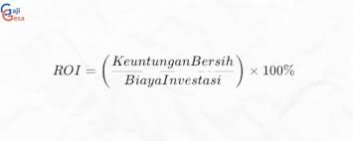

Return On Investmen (ROI)
Rasio keuangan yang digunakan untuk mengukur Tingkat keuntungan yang di peroleh dari suatu investasi dibandingkan dengan jumlah modal yang ditanamkan
Rumus ROI

Slide 10


Visualisasi Dampak Komunikasi Interpersonal
90
60
30
0
Kinerja Individual
Kolaborasi Tim
Kepuasan Kerja
Produktivitas
Resolusi Konflik
Sebelum Program
Setelah Program
Grafik di atas menunjukkan peningkatan dramatis dalam berbagai metrik kinerja setelah implementasi program peningkatan komunikasi interpersonal. Peningkatan paling signifikan terlihat pada produktivitas (47% peningkatan) dan resolusi konflik (45% peningkatan), menunjukkan dampak langsung pada operasional organisasi.

Slide 11

Komunikasi Interpersonal
yang Efektif
BAGIAN 3
Komunikasi interpersonal yang efektif adalah seni dan sains sekaligus. Di bagian ini, kita akan mengeksplorasi faktor-faktor yang mendukung komunikasi berkualitas tinggi dan teknik-teknik praktis untuk meningkatkan pengaruh interpersonal Anda.

Slide 12

Faktor Pendukung Komunikasi Interpersonal
Penelitian di UIN Walisongo Semarang mengungkap faktor-faktor psikologis yang berkontribusi pada efektivitas komunikasi interpersonal mahasiswa. Temuan ini memberikan wawasan penting tentang fondasi internal yang perlu dikembangkan untuk komunikasi yang lebih baik.
Self-Concept
Berkontribusi 12% terhadap efektivitas komunikasi. Pemahaman diri yang positif memungkinkan individu berkomunikasi dengan lebih percaya diri dan autentik.
Self-Efficacy
Berkontribusi 13% terhadap efektivitas komunikasi. Keyakinan akan kemampuan diri dalam berkomunikasi meningkatkan kualitas interaksi sosial.
Kontrol Diri
Kemampuan mengendalikan respons emosional dan perilaku dalam situasi sosial yang beragam. Individu dengan kontrol diri tinggi lebih mampu menyesuaikan gaya komunikasi mereka dengan konteks dan lawan bicara.
Mendengarkan Aktif
Kunci membangun kepercayaan dalam setiap interaksi. Mendengarkan dengan penuh perhatian menunjukkan penghargaan dan membuka pintu untuk pemahaman yang lebih dalam.

Slide 13


Teknik Meningkatkan Pengaruh Interpersonal
Pengaruh interpersonal dapat dikembangkan melalui praktik teknik-teknik komunikasi yang terbukti efektif. Berikut adalah strategi-strategi kunci yang dapat Anda terapkan untuk meningkatkan dampak positif dalam setiap interaksi.
Mendengarkan Aktif dan Empati
Fokuskan perhatian penuh pada pembicara, hindari interupsi, dan tunjukkan pemahaman melalui bahasa tubuh. Empati memungkinkan Anda merasakan perspektif orang lain, menciptakan koneksi yang lebih dalam.
Pertahankan kontak mata
Parafrase untuk mengonfirmasi pemahaman
Tanyakan pertanyaan klarifikasi
Menyesuaikan Gaya Komunikasi
Setiap orang memiliki preferensi komunikasi yang berbeda. Fleksibilitas dalam menyesuaikan gaya4baik formal/informal, detail/gambaran besar, verbal/visual4meningkatkan efektivitas pesan Anda.
Observasi preferensi lawan bicara Sesuaikan tempo dan gaya bahasa Perhatikan konteks budaya dan profesional
Memberikan Umpan Balik Konstruktif
Umpan balik yang efektif fokus pada perilaku spesifik, bukan personalitas. Gunakan pendekatan "sandwich"4mulai dengan positif, sampaikan area perbaikan, akhiri dengan dukungan.
Spesifik dan berbasis observasi
Fokus pada solusi, bukan hanya masalah Sampaikan dengan waktu yang tepat

Slide 14
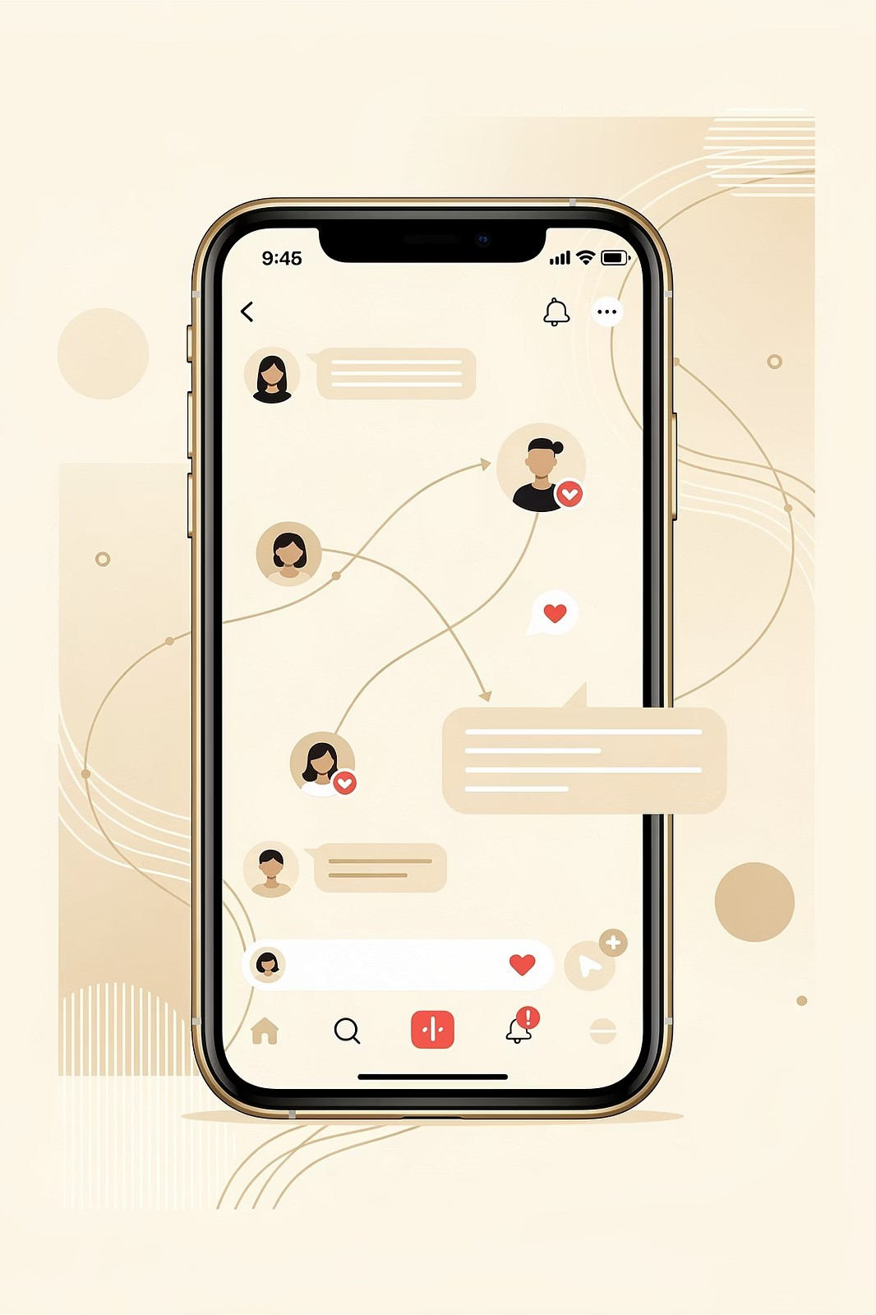
Dampak Media Sosial
BAGIAN 4
Era digital membawa transformasi fundamental dalam cara kita berkomunikasi. Media sosial menghadirkan peluang sekaligus tantangan baru bagi komunikasi interpersonal.

Slide 15
Media Sosial: Peluang dan Tantangan
Revolusi digital telah mengubah lanskap komunikasi interpersonal secara dramatis. Media sosial menawarkan konektivitas yang belum pernah ada sebelumnya, namun juga memunculkan pertanyaan kritis tentang kualitas hubungan manusia di era digital.
Peluang
Jangkauan Global: Terhubung dengan jutaan orang di seluruh dunia
Akses Informasi: Berbagi dan menerima informasi secara real-time
Networking: Membangun jaringan profesional dan personal
Platform Ekspresi: Menyuarakan ide dan kreativitas
Tantangan
Kedalaman Hubungan: Risiko hubungan yang superfisial Miskomunikasi: Kehilangan nuansa nonverbal Kecanduan Digital: Gangguan pada interaksi tatap muka Privasi: Batasan antara publik dan privat yang kabur
Kunci Keseimbangan: Pentingnya menjaga kualitas komunikasi di era digital dengan tetap memprioritaskan interaksi tatap muka yang bermakna, sambil memanfaatkan teknologi sebagai alat pendukung, bukan pengganti.

Slide 16







Digitalisasi Komunikasi: Dua Sisi Mata Uang
Teknologi telah membawa kita lebih dekat secara virtual, namun ironisnya, kadang menjauhkan kita secara emosional. Tantangan kita adalah memanfaatkan kekuatan teknologi tanpa mengorbankan kedalaman hubungan manusia yang autentik.
73%
2.5 %
40%
Pengguna Media Sosial
Dari populasi global yang aktif online
Jam Per ari
Rata-rata waktu di media sosial
Merasa Kurang Terhubung
Meskipun selalu online

Slide 17

Strategi Memperkuat
Pengaruh
BAGIAN 5
Membangun dan mempertahankan pengaruh interpersonal yang kuat memerlukan strategi yang konsisten.

Slide 18

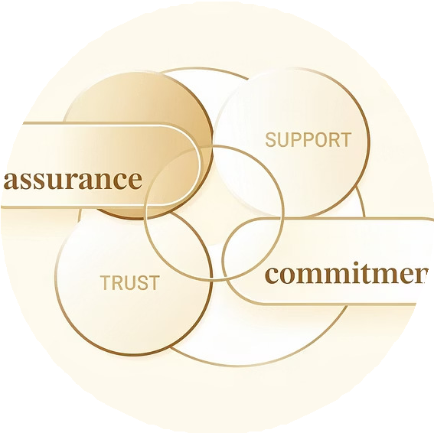

Strategi Pemeliharaan ubungan
Penelitian menunjukkan bahwa pemeliharaan hubungan yang proaktif adalah kunci kepuasan dan keberhasilan jangka panjang. Dua strategi berikut terbukti memiliki korelasi tertinggi dengan kepuasan dalam hubungan interpersonal.
Positivity
Mempertahankan sikap positif dan optimis dalam interaksi sehari-hari. Ini mencakup humor yang tepat, apresiasi, dan fokus pada aspek- aspek positif dari hubungan. Positivity menciptakan lingkungan yang mendukung pertumbuhan dan kolaborasi.
Assurances
Memberikan jaminan dan komitmen terhadap hubungan. Ini melibatkan komunikasi eksplisit tentang nilai hubungan, kepercayaan, dan dedikasi untuk mempertahankan koneksi. Assurances membangun rasa aman dan kepercayaan.
Komunikasi terbuka dan konsisten memperkuat kedua strategi ini. Transparansi dalam berbagi informasi, ekspektasi yang jelas, dan dialog berkelanjutan menciptakan fondasi kepercayaan yang kokoh. Ketika kepercayaan terbentuk, kerja sama menjadi lebih mudah dan produktif, menciptakan spiral positif dalam hubungan interpersonal.

Slide 19
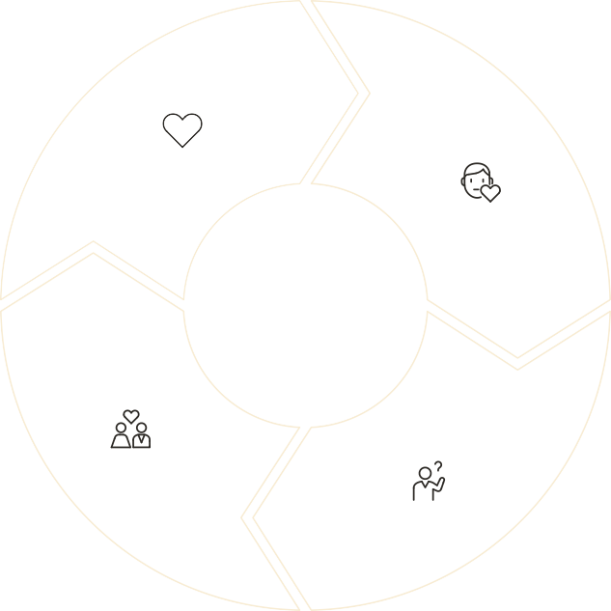
Membangun Pengaruh Positif dalam Lingkungan Sosial
Pengaruh interpersonal yang sejati dibangun dari dalam ke luar. Ini dimulai dengan pengembangan diri internal yang kemudian memanifestasi dalam tindakan eksternal yang berdampak positif pada orang lain.
Mengembangkan Empati
Kemampuan memahami dan merasakan
emosi orang lain
Regulasi Emosi
Mengendalikan respons emosional dengan bijaksana
Hubungan Sehat
Koneksi interpersonal yang saling
mendukung
Perilaku Prososial
Tindakan yang menguntungkan orang lain dan masyarakat
Empati sebagai Fondasi
Empati bukan hanya kemampuan kognitif untuk memahami perspektif orang lain, tetapi juga kapasitas emosional untuk merasakan apa yang mereka rasakan. Ini adalah jembatan yang menghubungkan individu dan menciptakan rasa kebersamaan.
Perilaku Prososial
Tindakan altruistik dan kooperatif meningkatkan hubungan interpersonal yang sehat. Ketika kita bertindak untuk kepentingan orang lain tanpa mengharapkan imbalan, kita membangun modal sosial yang berharga.

Slide 20
Kesimpulan: Mengapa Kekuatan dan Pengaruh Interpersonal Penting?
Setelah mengeksplorasi berbagai aspek kekuatan dan pengaruh interpersonal, mari kita refleksikan mengapa kompetensi ini begitu krusial di era modern dan bagaimana ia membentuk kesuksesan individu serta organisasi.
1
Kesuksesan Individual & Organisasi
Kepercayaan & ubungan Produktif Efektivitas Komunikasi & Kerja Sama
2
3
Piramida di atas mengilustrasikan bagaimana kekuatan interpersonal membangun fondasi yang progresif. Di tingkat dasar, komunikasi yang efektif dan kerja sama menciptakan lingkungan kolaboratif. Ini kemudian berkembang menjadi kepercayaan dan hubungan produktif yang berkelanjutan. Puncak piramida adalah kesuksesan baik personal maupun organisasional yang merupakan hasil alami dari fondasi interpersonal yang kuat.
Di Era Modern
Dalam dunia yang semakin kompleks dan terhubung, kemampuan untuk bernavigasi dalam dinamika interpersonal yang beragam menjadi pembeda utama antara mereka yang berkembang dan mereka yang tertinggal.
Investasi Terbaik
Mengembangkan kekuatan interpersonal adalah investasi dengan ROI tertinggi4membuka pintu peluang, memperkuat jaringan, dan menciptakan dampak positif yang berkelanjutan.

Slide 21



Terima Kasih
Mari Kembangkan Kekuatan Interpersonal Kita
Perjalanan menuju penguasaan kekuatan interpersonal adalah proses seumur hidup yang penuh dengan pembelajaran dan pertumbuhan. Setiap interaksi adalah kesempatan untuk mempraktikkan dan menyempurnakan kemampuan kita.
Praktikkan Setiap ari
Jadikan setiap interaksi sebagai kesempatan untuk belajar dan berkembang
Refleksi Berkelanjutan
Evaluasi komunikasi Anda dan identifikasi area perbaikan
Masa Depan yang Lebih Sukses
Investasi dalam interpersonal skills adalah investasi untuk masa depan
Dengan komitmen untuk terus mengembangkan kekuatan interpersonal kita, kita tidak hanya meningkatkan kehidupan profesional kita sendiri, tetapi juga berkontribusi pada terciptanya lingkungan sosial dan organisasi yang lebih harmonis, produktif, dan bermakna. Mari kita mulai hari ini!

